Slide 1



โรคน่ารู้ ในยุค 4.0
พญ.สุกัญญา วุฒิเดชกำจร
รพ.ชัยนาทนเรนทร
5 กันยายน 61

Slide 2


Slide 3
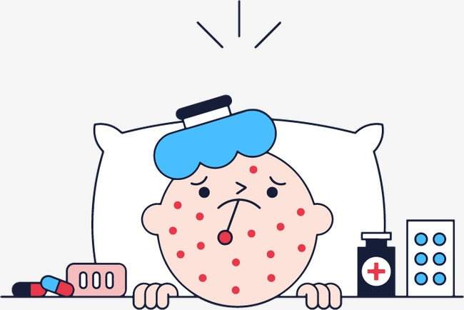
โรคที่พบบ่อย....

Slide 4
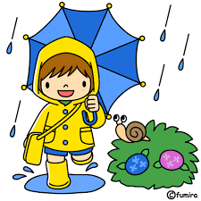
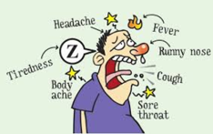
1.ไข้หวัดใหญ่
อาการ : มีไข้สูง ปวดเมื่อยตามตัว มีอาการจามไอ ไม่อยากทานอาหาร
หงุดหงิด ไม่ทานอาหาร
อันตรายของโรค :
ภาวะขาดนํ้า ไม่ทานอาหาร
อาจเป็นโรคหลอดลมอักเสบ ปอดอักเสบ และอาจเป็นไซนัสอักเสบร่วม
มีเชื้อแบคทีเรียเข้ามาสมทบ
เชื้อไวรัส อาร์เอสวี ระบาดในช่วงปลายฝนต้นหนาว ส่วนใหญ่เกิดในเด็กอายุต่ำกว่า 2 ขวบ ทำให้มีเสมหะในจมูก บางคนอาจต้องพ่นยา

Slide 5
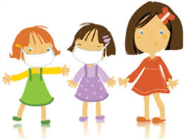
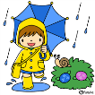
การรักษา : ไม่มียาเฉพาะ
แต่เด็กจะไม่ทานนมหรืออาหาร (หายใจไม่ออก เพราะต้องหายใจทางปาก บางคนยังสั่งนํ้ามูกเองไม่เป็น)
อาการ 7–10 วัน
การรักษาจะตามอาการ หากมีอาการเสมหะอุดตันต้องทำการดูดออก
บางคนต้องใส่ท่อช่วยหายใจในห้องไอซียู
บางคนอาจใช้ลูกยางแดงดูดเสมหะออกได้
สิ่งที่พ่อแม่ต้องดูแลมากขึ้นเมื่อเกิดโรค :
ดื่มนํ้ามากขึ้น เพื่อให้เสมหะไม่เหนียว
ใช้นํ้าเกลือหยอดจมูกเพื่อป้องกันเสมหะอุดกั้นทางเดินหายใจ

Slide 6
2.มือเท้าปากโรค
กลุ่มที่ต้องเฝ้าระวัง : มักเกิดมากในเด็กอนุบาล
ติดต่อทางนํ้าลาย เช่น จับของเล่น หรือ ป้ายนํ้าลายไปถูกเพื่อน
อาการ : อาการจะมีแผลในปากและมีไข้สูง
ถ้าร้ายแรงที่สุดจะมีผลต่อเยื่อหุ้มสมองอักเสบ และกล้ามเนื้อหัวใจตายเฉียบพลัน หรือติดเชื้อที่กล้ามเนื้อหัวใจ มีอาการซึมลง
เจ็บแผลในปาก เด็กต้องทานอาหารที่มีความเย็น เช่นไอศกรีม นํ้าเย็น นมเย็น ถ้าให้ทานอาหารร้อน ๆ จะเจ็บแผล
สมัยก่อนโรคนี้มีมากในช่วงหน้าหนาว แต่ช่วงหลังมีตลอดทั้งปี เฉพาะต้นปีมีเด็กหลายคนที่เป็นด้วยสภาพอากาศที่เปลี่ยนแปลง

Slide 7
2.มือเท้าปากโรค
เกิดจากเชื้อเอนเทอโรไวรัส (Enterovirus) และคอคซาคีไวรัส (Coxsackievirus)
มักพบในเด็กอายุต่ำกว่า 10 ปี
พบได้บ่อยในเด็กทารกและเด็กเล็ก ซึ่งมักมีอาการรุนแรงมากกว่าเด็กโต

Slide 8
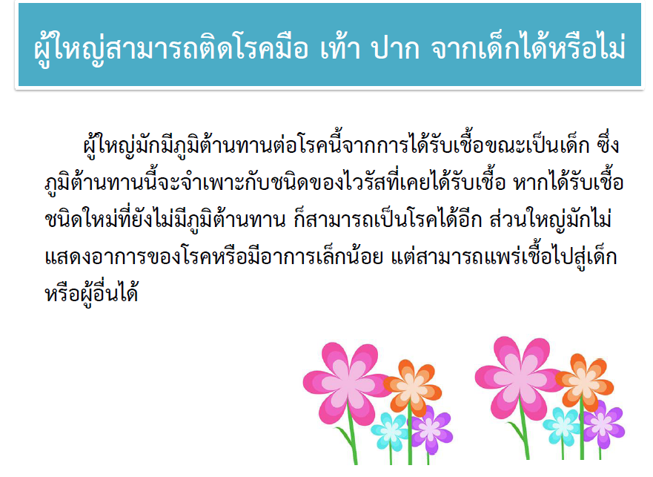
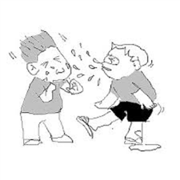


Slide 10
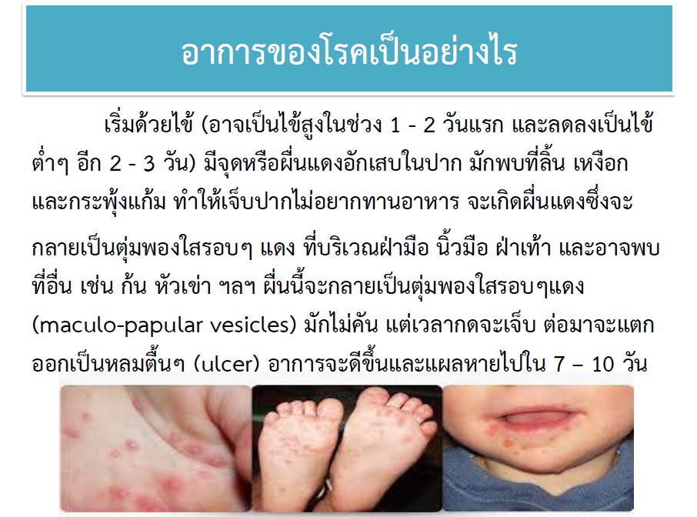

Slide 11
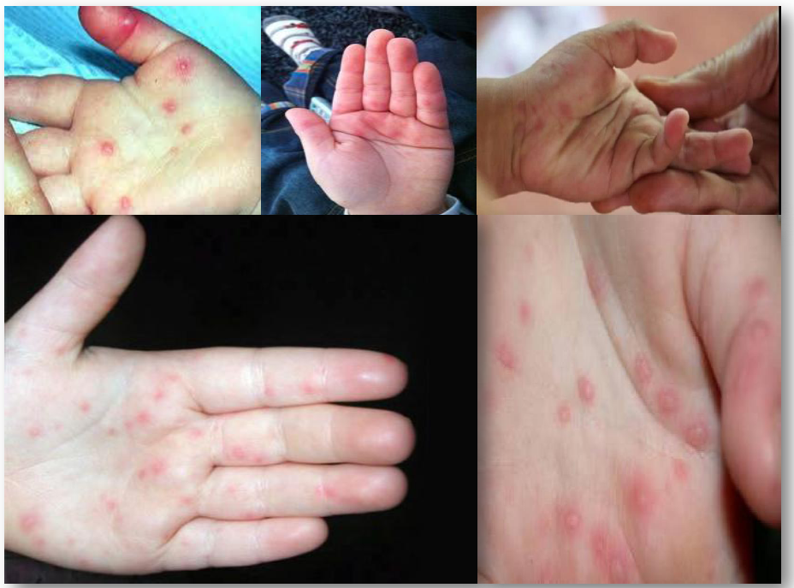

Slide 12
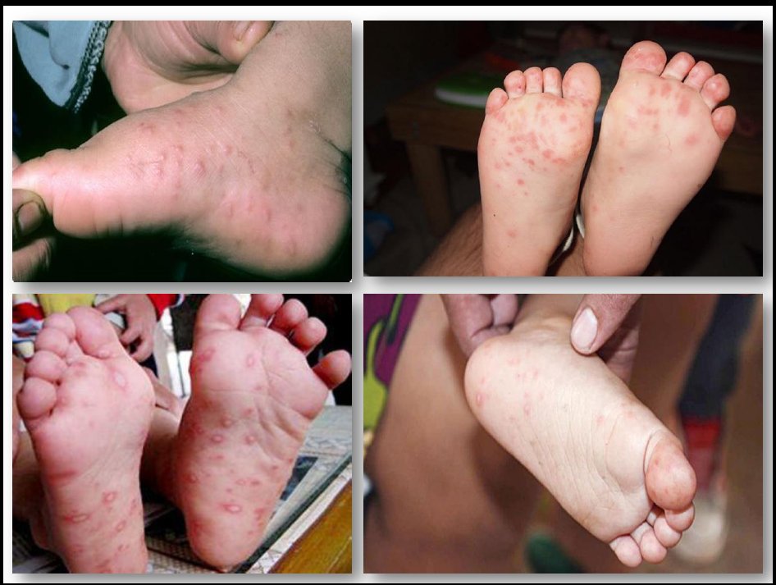

Slide 13
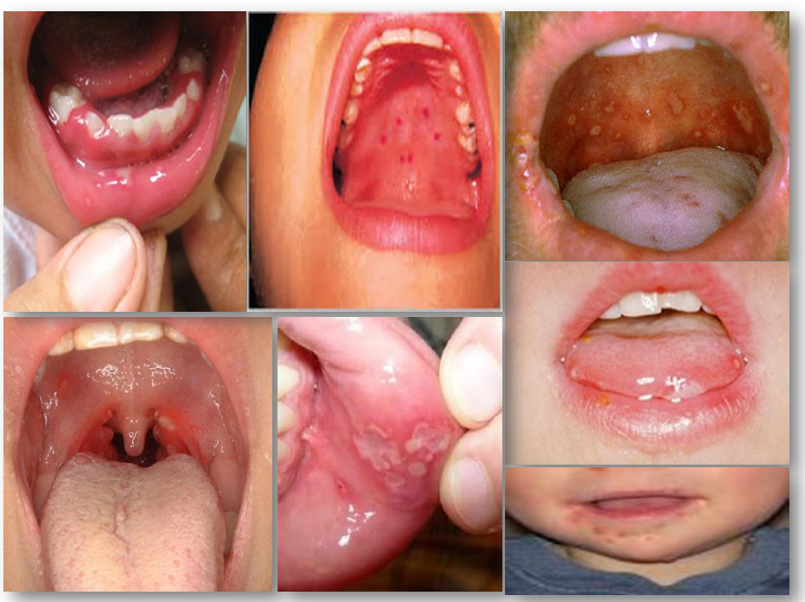

Slide 14
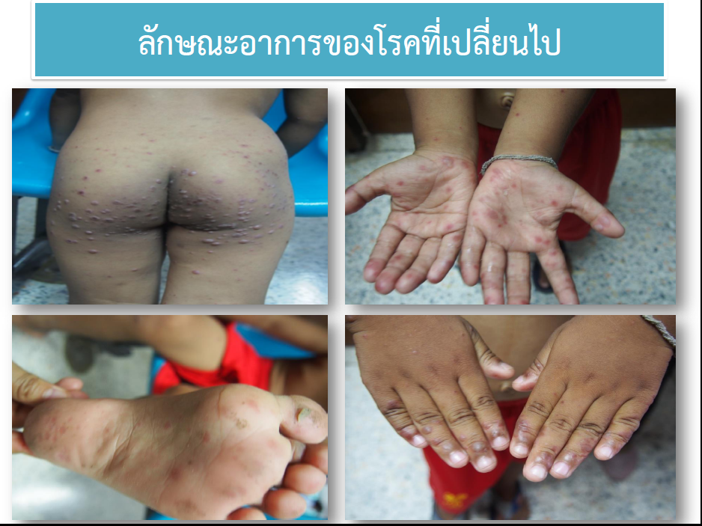

Slide 15
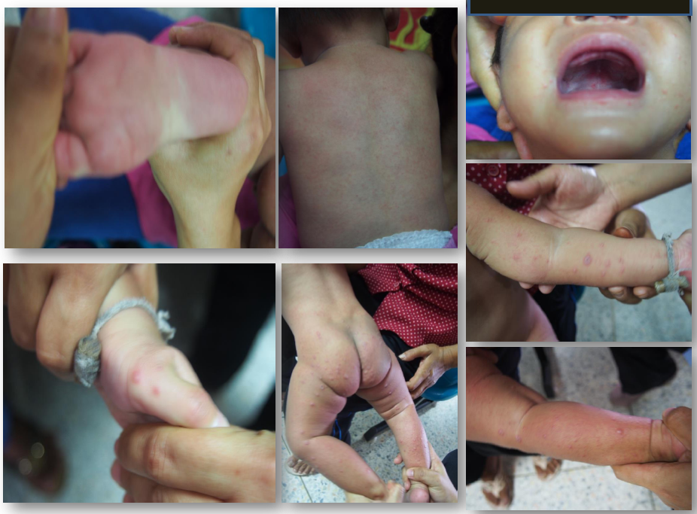

Slide 16
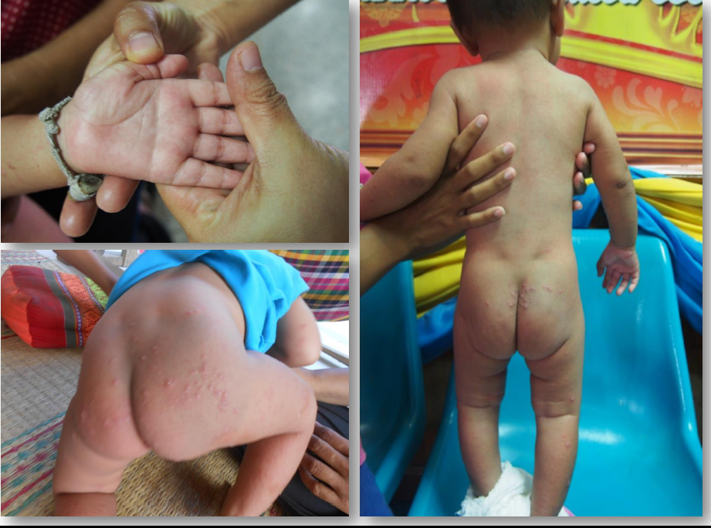

Slide 17
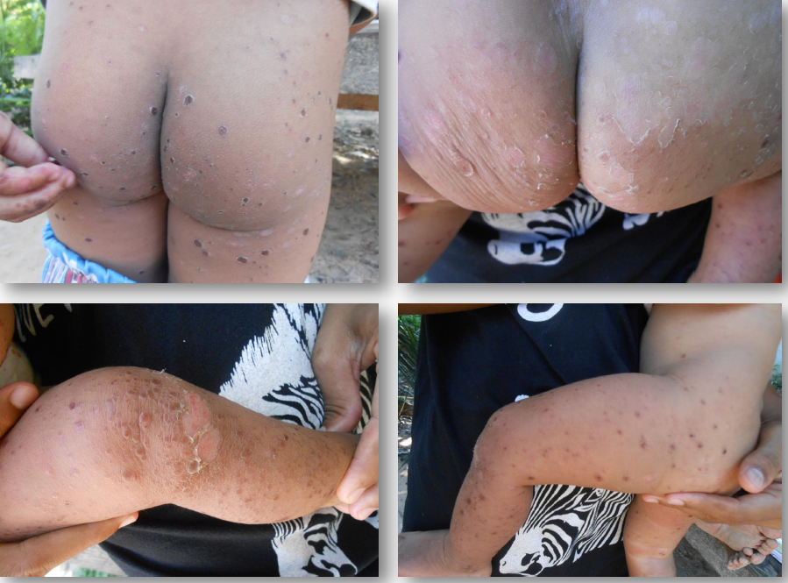

Slide 18
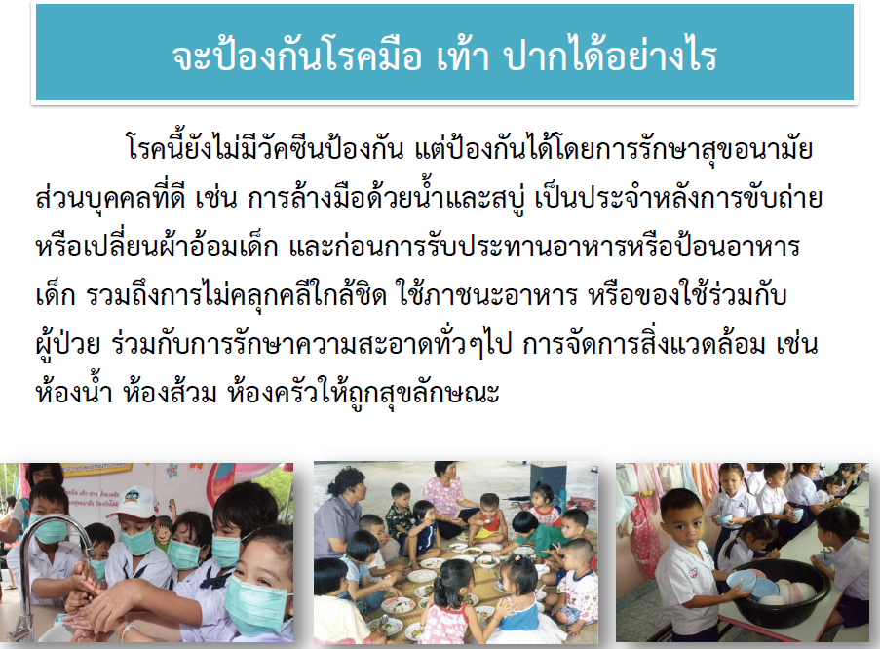

Slide 19
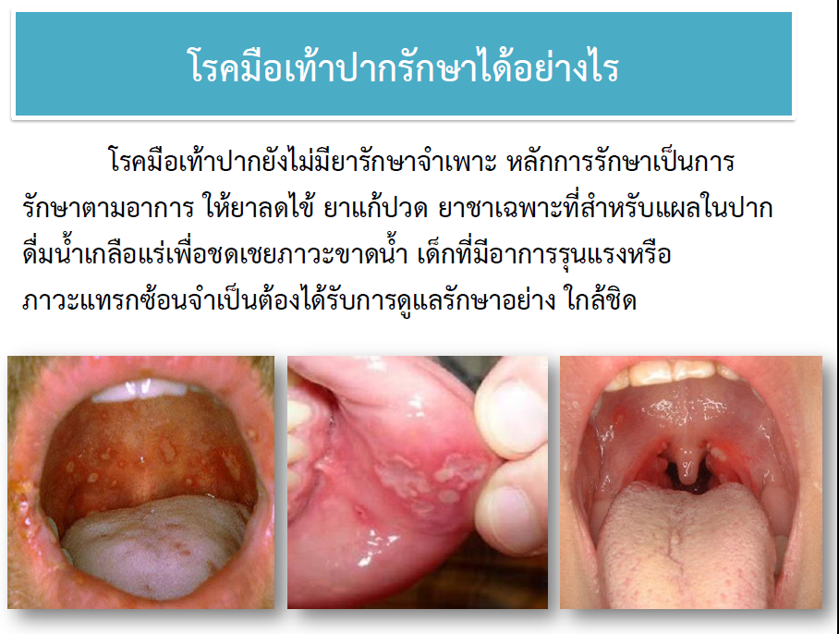

Slide 20
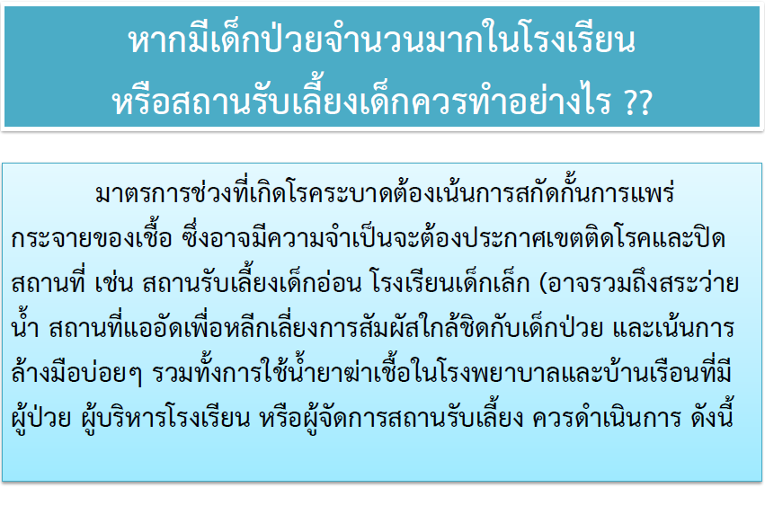

Slide 21
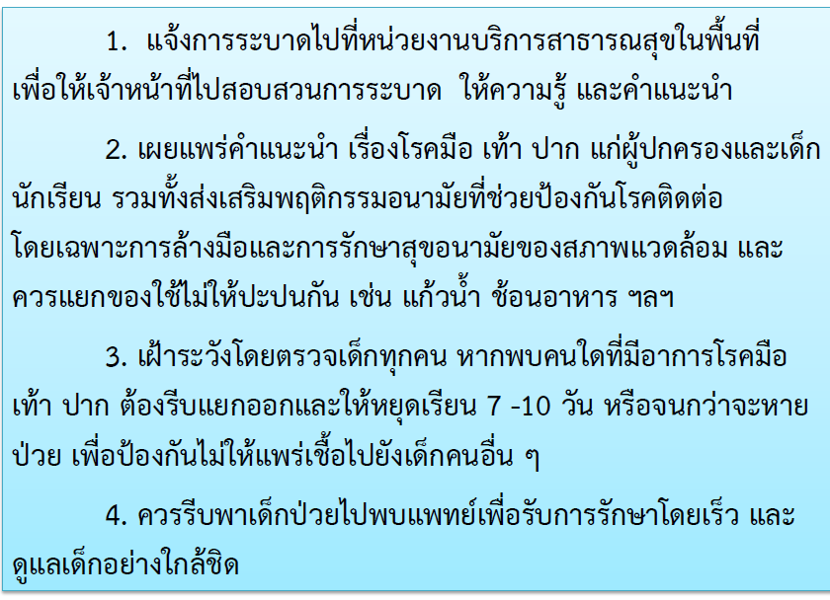

Slide 22
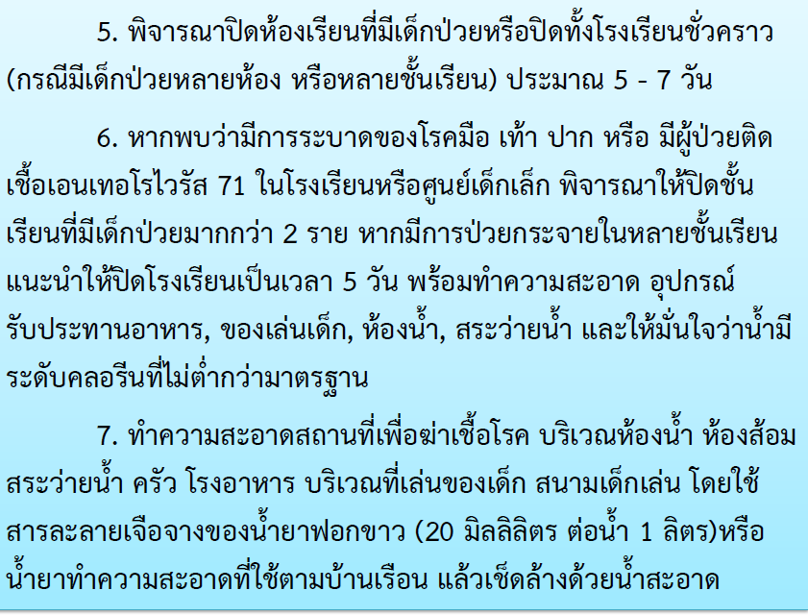

Slide 23
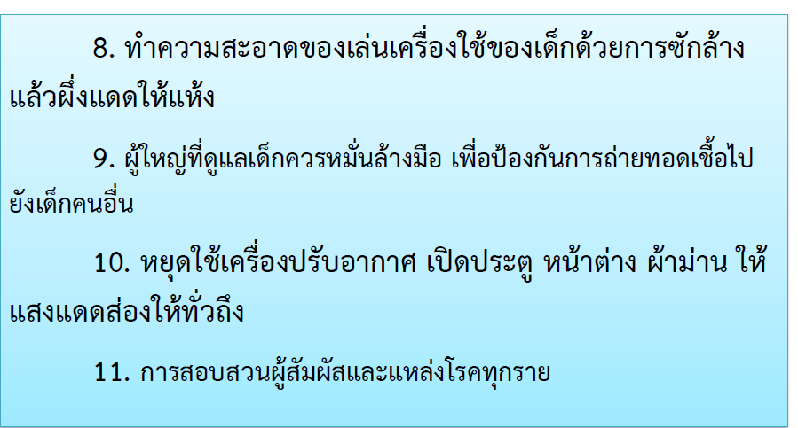

Slide 24
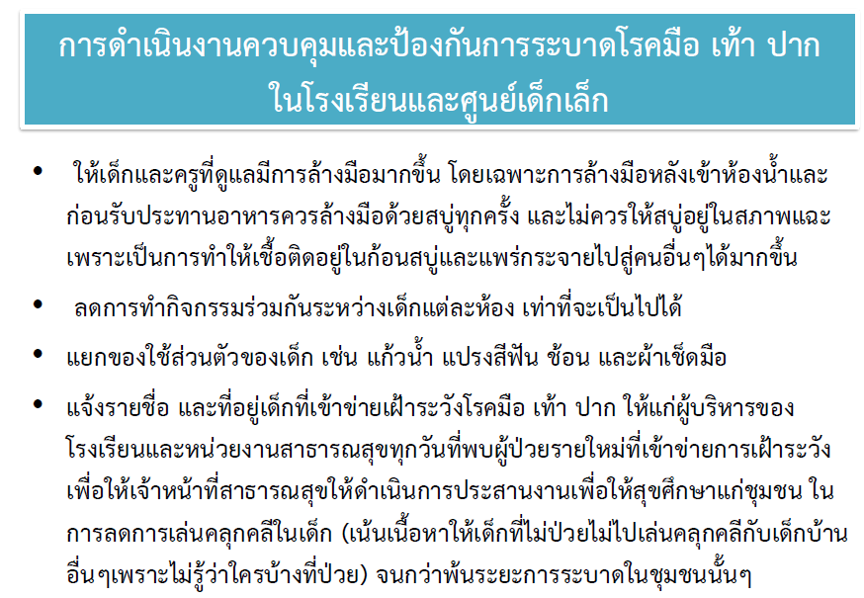

Slide 25
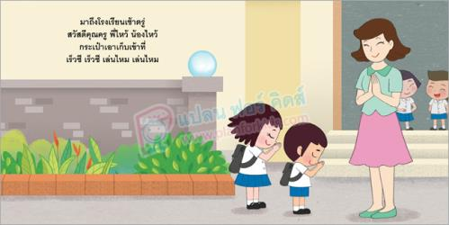
2.มือเท้าปากโรค
การป้องกันโรค :
ครอบครัวต้องให้เด็กรักษาความสะอาด สอนให้ล้างมือบ่อย ๆ
ไม่ให้เล่นนํ้าลาย ไม่เอามือเข้าปาก
โรงเรียนต้องมีการตรวจสอบ หากเด็กมีแผลในปากจะให้ผู้ปกครองพาไปพบหมอ เพื่อป้องกันไม่ให้แพร่กระจายในโรงเรียน
สำหรับโรงเรียน ใช้นํ้ายาฟอกขาวผสมนํ้า 20 ซีซีต่อนํ้า 1 ลิตร ทำความสะอาดอุปกรณ์ของเล่นบ่อย ๆ ทั้งชุบผ้าเช็ดหรือซักล้าง แล้วใช้ผ้าชุบนํ้าสะอาดเช็ดอีกสัก 2 -3 ครั้ง

Slide 26
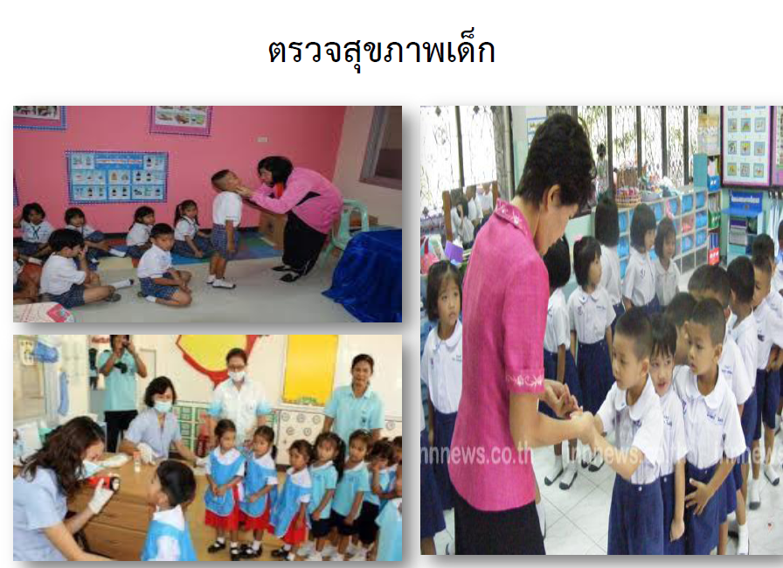

Slide 27
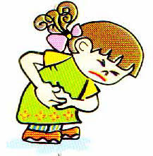
3.ท้องร่วง
สาเหตุของโรค : เชื้อไวรัสและแบคทีเรีย
มีเหตุจากทานของที่ปรุงไม่สุกหรือไม่สะอาด และปรุงไว้นานแล้ว โดยจะอุจจาระเป็นนํ้าทีละมาก ๆ ความอันตรายอยู่ที่เด็กสามารถช็อกได้ เนื่องจากขาดนํ้า
การรักษา : ปัจจุบันมีวัคซีนป้องกันโรค แต่ไม่มีวัคซีนไหนป้องกันได้ 100 เปอร์เซ็นต์ แต่ทานแล้วจะลดความรุนแรงของโรค เมื่อมีอาการต้องไปพบแพทย์ที่โรงพยาบาล

Slide 28
3.ท้องร่วง
การดูแลเบื้องต้น :
การดื่มเกลือแร่ของเด็กที่เป็นโรคนี้จะต้องให้ดื่มทีละน้อย ๆ แต่ต้องดื่มบ่อย ๆ เช่นดื่มนมครั้งละ 6 ออนซ์ ให้เหลือครั้งละ 3 ออนซ์ แต่ให้เด็กดื่มบ่อยขึ้น และจิบนํ้าเกลือแร่เข้าไปให้ทันกับการสูญเสียนํ้า
สังเกต ว่าถ่ายหรือว่าฉี่บ่อยแค่ไหน
ต้องสอนให้ลูกล้างมือบ่อย ๆ ด้วยสบู่ โดยเฉพาะก่อนรับประทานอาหารและหลังจากเข้าห้องน้ำ และไม่เอามือเข้าปาก
รับประทานอาหารที่ปรุงสุกใหม่ๆ และดื่มน้ำที่สะอาด

Slide 29

3.ท้องร่วง
สาเหตุของโรคท้องร่วงในเด็กที่พบบ่อย ได้แก่ การติดเชื้อไวรัส
“ Rotavirus” ซึ่งใช้เวลา 5-8 วันจึงจะหาย
เด็กที่ถ่ายเหลว 1 วันก็ทำให้เกิดการขาดน้ำได้
จึงควรพาเด็กพบแพทย์เมื่อมีอาการอุจจาระมีหนองหรือเลือด เป็นไข้มากกว่า 38องศาเซลเซียส หรือ มีอาการของการขาดน้ำ

Slide 30
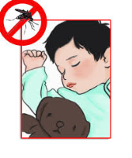
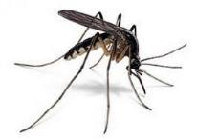
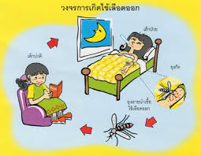
4.โรคไข้เลือดออก
สาเหตุ: เกิดจากเชื้อไวรัส ที่อยู่ในตัวยุงลาย เมื่อยุงตัวที่มีเชื้อไข้เลือดออกไปกัดเด็ก เด็กก็จะได้รับเชื้อไข้เลือดออกมาทันที ความรุนแรงมากน้อยขึ้นอยู่กับสายพันธุ์ของไวรัสชนิดนี้
ไวรัสไข้เลือดออกเดงกี (dengue virus)
4 สายพันธุ์ จัดอยู่ในกลุ่ม flavivirus
ยุงลายเป็นพาหะ
หน้าร้อนที่มียุงเยอะ

Slide 31
4.โรคไข้เลือดออก
อาการ : มีไข้สูงหลายวัน ปวดศีรษะ ซึม ปัสสาวะน้อย อาจมีอาการหวัด ปวดเมื่อยตัว คลื่นไส้อาเจียนร่วมด้วย
สองวันแรกอาจไอมีนํ้ามูก สิ่งสำคัญเด็กจะมีจุดจํ้า ๆ เล็ก ๆ ตามตัว เหมือนเอาปากกาแดงจิ้มบนผิวหนัง ถ่ายเป็นเลือดปวดท้อง จำเป็นต้องมาโรงพยาบาลทันที

Slide 32
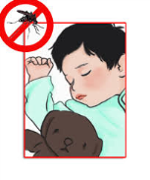
4.ไข้เลือดออกโรค
การรักษา :
เด็กต้องนอนโรงพยาบาล เพื่อติดตามอาการอย่างใกล้ชิด
รักษาตามอาการ แพทย์จะตรวจเลือดทุกวันเพื่อติดตามเรื่องเกร็ดเลือด
หากเกร็ดเลือดต่ำอาจต้องให้เลือด
ระหว่างอยู่ที่โรงพยาบาล ให้ดื่มนํ้าเกลือที่แพทย์ให้ทานอาหารอ่อน ๆ หลีกเลี่ยงอาหารมีสีดำหรือสีแดง เนื่องจากเวลาเด็กอาเจียนออกมาเป็นเลือด

Slide 33
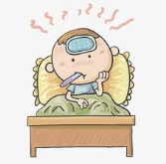
4.ไข้เลือดออกโรค
การป้องกันที่ได้ผลดีที่สุด :
ครอบครัวต้องทำลายแหล่งเพาะพันธุ์ยุงลาย โดยเฉพาะเด็กเล็กที่ยังเดินไม่ได้มักจะเสี่ยง เพราะเด็กโตจะอยู่ไม่นิ่ง
การหมั่นปราบยุง ลดแหล่งน้ำที่จะเป็นแหล่งเพาะพันธุ์ของยุง
ใช้มุ้งหรือติดตั้งมุ้งลวดกันยุง
พ่นยาปราบยุง
ไม่ควรให้ลูกออกไปเล่นนอกบ้านในตอนมืด
ในปัจจุบันยังไม่มียาที่สามารถกำจัดเชื้อไข้เลือดออกได้

Slide 34
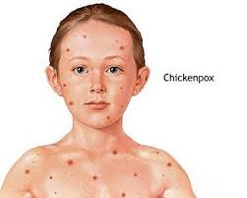

5.โรคอีสุกอีใส
เป็นโรคติดต่อที่พบได้บ่อยในเด็ก
ติดเชื้อไวรัสวาริเซลลา-ซอสเตอร์
อัตราการป่วยได้สูงสุดในกลุ่มอายุ 5-9 ปี
รองลงมาคือ 0-4 ปี, 10-14 ปี, 15-24 ปี และ 25-34 ปี ตามลำดับ

Slide 35
5.โรคอีสุกอีใส
เด็กจะมีไข้ต่ำ มีอาการอ่อนเพลีย และเบื่ออาหารเล็กน้อย
จากนั้นผู้ป่วยจะเริ่มมีผื่นขึ้น ซึ่งจะขึ้นพร้อม ๆ กันกับวันที่เริ่มมีไข้ หรือขึ้นหลังจากมีไข้ประมาณ 1-2 วัน
ในเด็กอาการมักจะไม่รุนแรง ไข้มักไม่สูง ตุ่มมักขึ้นไม่มาก และมักหายได้เองภายใน 7-10 วัน
โรคนี้สามารถป้องกันได้โดยการฉีด “วัคซีนป้องกันอีสุกอีใส” โดยแนะนำให้ฉีดได้ตั้งแต่เด็กมีอายุ 1 ปี หรือในช่วงอายุ 12-18 เดือน

Slide 36
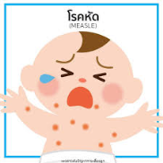
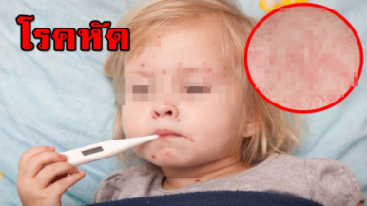
6.โรคหัด
ไวรัส “rubella”
ภาวะแทรกซ้อนที่รุนแรงถึงขั้นเสียชีวิตได้ มักพบในเด็กอายุ 2-14 ปี และพบได้บ่อยในเด็กอายุต่ำกว่า 5 ปี
มักไม่พบในทารกอายุต่ำกว่า 6-8 เดือน เนื่องจากยังมีภูมิคุ้มกันที่ได้รับจากมารดาตั้งแต่อยู่ในครรภ์

Slide 37

6.โรคหัด
อาการมีไข้สูงตัวร้อนขึ้นมาทันทีทันใด ในระยะแรกจะมีอาการคล้ายโรคหวัด
มีไข้สูงอยู่ตลอดเวลา รับประทานยาลดไข้ก็ไม่ลด
เด็กจะมีอาการซึม กระสับกระส่าย ร้องงอแง เบื่ออาหาร และอาจมีอาการถ่ายเหลวบ่อยครั้งเหมือนท้องเดินในระยะก่อนที่จะมีผื่นขึ้น
ป้องกันได้โดยการฉีดวัคซีนป้องกันโรคหัด ซึ่งในบ้านเราแนะนำให้ฉีดเข็มแรกเมื่อเด็กอายุได้ 9-12 เดือน และให้ฉีดเข็มที่ 2 เมื่ออายุได้ 2.6 ปี

Slide 38
7.โรคไอกรน
เชื้อ Bordetella เป็นเชื้อแบคทีเรียที่ทำให้เกิดโรคไอกรน
เป็นโรคติดต่อและบางครั้งก็เป็นอันตรายถึงชีวิตในเด็กเล็กโดยเฉพาะอย่างยิ่งเด็กทารก
อาการเหมือนโรคหวัดธรรมดาทั่วไป คือ มีไข้ต่ำ ๆ มีน้ำมูกไหล จาม ไอเล็กน้อย อ่อนเพลีย ตาแดง น้ำตาไหล โดยอาการไอจะเพิ่มมากขึ้นเรื่อยๆ
เด็กเล็กจะมีอาการอาเจียนหลังจากที่มีการไอติดต่อกัน
ป้องกันได้ด้วยการฉีดวัคซีนรวมป้องกันโรคคอตีบ บาดทะยัก และไอกรน รวม5เข็ม อายุ 2 เดือน, อายุ 4 เดือน, อายุ 6 เดือน, อายุ 18 เดือน และ4-6 ปี

Slide 39
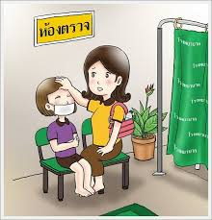
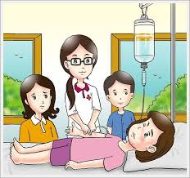
8.โรคเยื่อหุ้มสมองอักเสบ
พบมากในเด็กอ่อน เด็กเล็ก
การติดเชื้อที่อาจเกิดจากเชื้อไวรัส เชื้อแบคทีเรีย หรือเชื้อรา
บริเวณเยื่อหุ้มที่หุ้มรอบสมองและไขสันหลังจนทำให้บริเวณดังกล่าวอักเสบบวม

Slide 40
8.โรคเยื่อหุ้มสมองอักเสบ
อาการที่พบมัก
ไข้สูง เด็กกระสับกระส่าย ร้องโยเย ร้องไห้เสียงสูง ไม่ดูดนม
อาจมีอาเจียน มีอาการชัก บริเวณกระหม่อมโป่งนูนจากการเพิ่มความดันในสมอง
การป้องกันโรคเยื่อหุ้มสมองอักเสบที่สำคัญที่สุดคือ การรักษาสุขอนามัยพื้นฐาน หลีกเลี่ยงการคลุกคลีกับผู้ป่วย ล้างมือให้สะอาดบ่อยๆ โดยเฉพาะก่อนกินอาหารและหลังจากเข้าห้องน้ำ กินอาหารมีประโยชน์ 5 หมู่ และออกกำลังกายเป็นประจำ

Slide 41
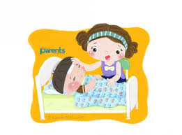
9.โรคภูมิแพ้
เกิดจากภูมิในร่างกายมีปฏิกิริยากับสารก่อภูมิแพ้หรือสิ่งแวดล้อมบางอย่างไวกว่าคนปกติ
ส่งผลให้เกิดอาการแสดงได้ในหลายระบบของร่างกาย เช่น
ระบบผิวหนัง
ระบบทางเดินหายใจ
ระบบทางเดินอาหาร
อาจเกิดจากการถ่ายทอดทางพันธุกรรม หรือ สิ่งแวดล้อม เช่น ฝุ่น ไรฝุ่น สัตว์เลี้ยง ควันบุหรี่

Slide 42
9.โรคภูมิแพ้
ป้องกันไม่ให้ลูกเป็นโรคภูมิแพ้ได้โดย
ต้องให้ลูกมีสิ่งแวดล้อมที่ดีตั้งแต่อยู่ในท้อง
คุณแม่ตั้งครรภ์ต้องรับประทานอาหารที่มีประโยชน์ อย่ารับประทานอาหารที่มีโอกาสที่จะทำให้เกิดโรคภูมิแพ้ได้ง่ายมากเกินไป เช่น อาหารทะเล ไข่ ถั่วลิสง นมวัว ช็อกโกแลต ผลิตภัณฑ์จากนม แป้งสาลี เพราะอาจทำให้ลูกได้สัมผัสกับสิ่งก่อภูมิแพ้เหล่านี้เร็วเกินไป
เมื่อเด็กเกิดมาควรเน้นให้เด็กได้รับนมแม่เพียงอย่างเดียวให้นานที่สุด
พยายามหลีกเลี่ยงนมวัว
อยู่ในสิ่งแวดล้อมที่สะอาด

Slide 43
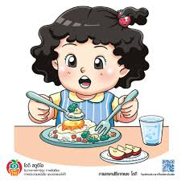
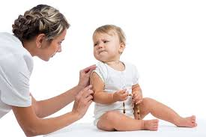

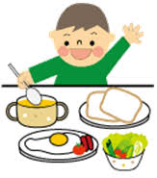

Slide 44
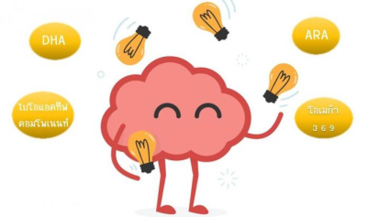
พัฒนาการสมองของเด็ก
สมองของลูกนั้นพัฒนามาตั้งแต่วันแรกที่อยู่ในครรภ์ เซลล์สมองของตัวอ่อนในครรภ์จะเพิ่มมากขึ้นเรื่อยๆ
เมื่อคลอดก็ยังพัฒนาต่อเนื่อง และในช่วง 2 ขวบ สมองของลูกจะมีขนาดประมาณ 3 ใน 4 ของผู้ใหญ่
พัฒนาต่อไป ซึ่งช่วง 3 ปีแรกของชีวิต

Slide 45

ฉลาด ฉลาด

Slide 46

พันธุกรรมเป็นที่สิ่งติดตัวลูกมาตั้งแต่แรกคลอด
การเลี้ยงดูเป็นปัจจัยที่สำคัญซึ่งลูกจะฉลาดก็ขึ้นอยู่ที่วิธีการเลี้ยงดูด้วย
คลอดออกมา --กระตุ้นพัฒนาการ ด้านต่างๆ ให้สมวัย ใช้เหตุผลใช้วาจาที่ดีในการสื่อสาร ส่งเสริมให้ลูกได้ทักษะด้านประสาทสัมผัสครบทุกด้าน ทำกิจกรรมเคลื่อนไหวร่างกาย ฝึกทักษะทางการคิด ภาษา การกระตุ้น
ช่วยเพิ่มรอยหยักในสมองมากขึ้นหรือทำให้ลูกฉลาดขึ้น
สภาพแวดล้อมที่อาศัยอยู่หรือบุคคลรอบข้างก็ช่วยให้ลูกฉลาดได้

Slide 47

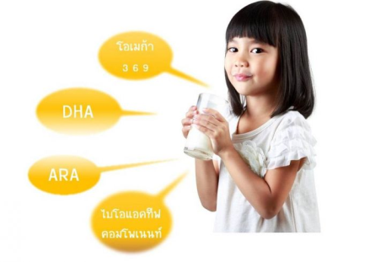
ลูกสมองไวฉลาดได้ด้วยอาหาร
อาหาร ที่ดีมีประโยชน์
มีสารอาหารครบถ้วนย่อมส่งผลให้ร่างกายและสมองพัฒนาการได้อย่าง
DHA, ARA,โอเมก้า 3 6 9

Slide 48
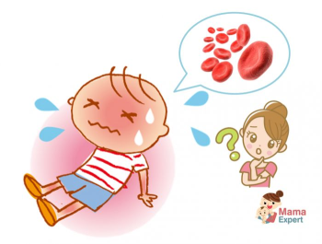
โรคโลหิตจางในเด็ก
โลหิตจาง หรือภาวะเลือดจาง
ภาวะที่ร่างกายมีปริมาณเม็ดเลือดแดงน้อยกว่าปกติ
เม็ดเลือดแดงมีหน้าที่ในการส่งออกซิเจนไปให้เซลล์และเนื้อเยื่อต่างๆทั่วร่างกาย
ความผิดปกติได้หลากหลาย โดยทำให้มีอาการซีด อ่อนเพลีย เหนื่อยง่าย ส่วนใหญ่ไม่มีภาวะแทรกซ้อนร้ายแรงแต่จะส่งผลต่อความสามารถในการเรียนรู้
ภูมิต้านทานโรคต่ำ ติดเชื้อต่างๆได้ง่าย

Slide 49
โรคโลหิตจางในเด็ก
สาเหตุการเกิดของโรคโลหิตจางที่พบได้บ่อย คือ ภาวะขาดธาตุเหล็ก ซึ่งเป็นส่วนสำคัญในการสร้างเม็ดเลือดแดงของร่างกาย
สาเหตุ อื่นๆอีก เช่น
เป็นโรคพยาธิลำไส้
ขาดสารอาหารจำพวกแร่ธาตุ โดยเฉพาะธาตุเหล็ก
ขาดสารอาหารจำพวกวิตามิน โดยเฉพาะ วิตามินบี12 กรดโฟลิค และวิตามินซี
ขาดสารอาหารจำพวกโปรตีน

Slide 50
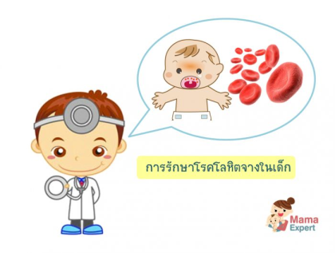
ป้องกันไม่ให้ลูกเป็นโรคพยาธิลำไส้ต่างๆ
ป้องกันโดยเริ่มจากการให้ลูกรับประทานอาหารให้ครบ 5 หมู่ ทั้ง ข้าว ไข่แดง เนื้อสัตว์ ผัก และผลไม้
อาหารที่มีธาตุเหล็กสามารถพบได้ในเนื้อแดง ไข่แดง เครื่องในสัตว์ ตับหมู เลือดหมู ผักใบเขียว ธัญพืช และนม

Slide 51
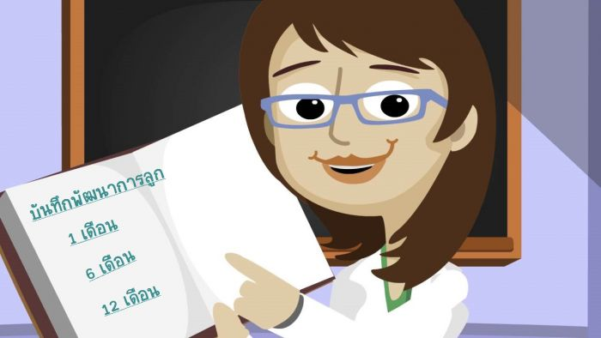

Slide 52
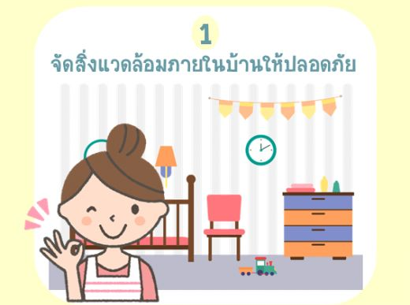
การสร้างสิ่งเเวดล้อมภายในบ้าน รวมทั้ง บริเวณรอบนอก ที่ลูกออกไปเดินเล่นให้ปลอดภัย การลดอุบัติเหตุและความเจ็บปวด เป็นการสร้างความมั่นคงทางอารมณ์และจิตใจ ให้กับลูก ความมั่นคงทางอารมณ์ ส่งเสริมให้ลูกกล้าคิด กล้าแสดงออก

Slide 53
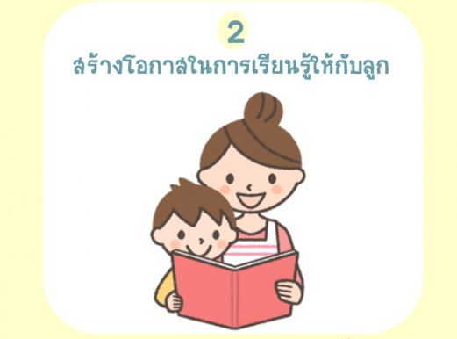
เซลล์สมองเด็ก และระบบสติปัญญาจะเติบโตได้ดี ต้องมีโอกาสได้เรียนรู้สิ่งใหม่ๆ เพื่อนำมาเปรียบเทียบกับประสบการณ์เดิม
เปิดโลกทัศน์ของลูกไม่จำกัดหรือปิดกั้นพัฒนาการเด็ก ด้วยคำว่า “อย่าทำ”

Slide 54
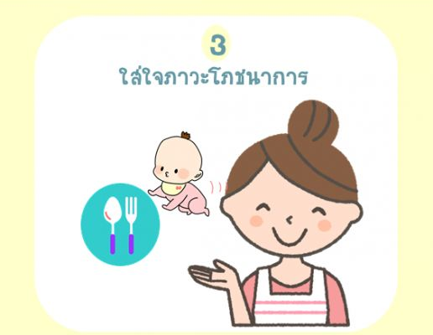
อาหารที่ดีที่สุดของสมอง แต่ต้องไม่ลืมสร้างพฤติกรรมการกินที่เหมาะสม
สรรหาอาหารที่ดีมีประโยชน์ครบทั้ง 5 หมู่ สุก สะอาด

Slide 55
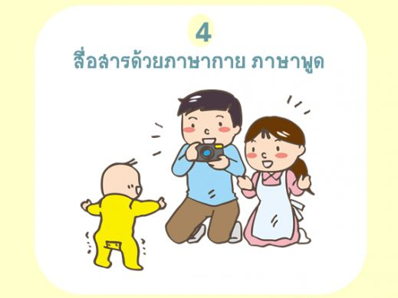
คุณควรพูดคุยกับเขา อธิบายเมื่อเขาถาม
ตั้งคำถามด้วยคำถามที่สมวัยให้ลูกตอบ อย่าเบื่อที่จะตอบคำถาม

Slide 56
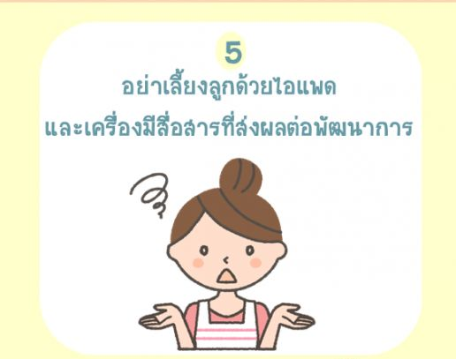
การเลี้ยงลูกต้องให้ลูกมีการปฏิสัมพันธ์กับบุคคลอื่น
ไม่ใช่โทรทัศน์ ไม่ใช่ไอแพด หรือแอพพลิเคชั่นต่างๆ
ให้ลูกมีโอกาสพบปะผู้อื่น ฝึกเข้าสังคม

Slide 57
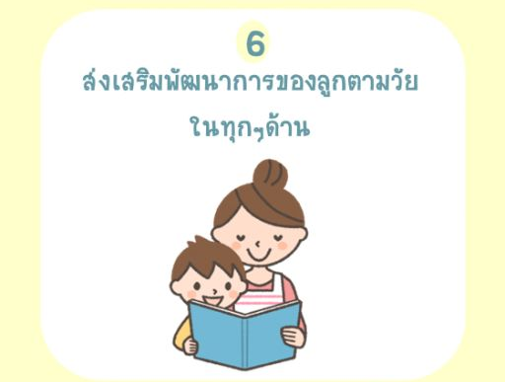
อย่ามุ่งเน้นเพียงพัฒนาการด้านใดด้านหนึ่ง
ด้านร่างกาย สติปัญญา จิตใจ อารมณ์ สังคม คุณธรรม และจิตวิญญาณ

Slide 58




ลูกมีระดับการเจริญเติบโตสมวัยหรือไม่
ลูกมีระดับพัฒนาการสมวัยหรือไม่

Slide 59

ครอบครัวที่มีความเครียดสูงมีแนวโน้มทึ่จะส่งต่อความเครียดไปยังลูก และส่งผลเสียต่อพัฒนาการของสมองลูกรัก
พ่อแม่จึงควรดูแลเอาใจใส่ตนเอง หาเวลาอยู่กับตัวเองบ้าง อ่านหนังสือ หรือหากิจกรรมอื่นๆ

Slide 60


Slide 61


Slide 62

วิธีการล้างมือ 7 ขั้นตอน
1. ฝ่ามือถูกัน
    2. ฝ่ามือถูหลังมือ และถูซอกนิ้ว
    3. ฝ่ามือถูฝ่ามือ และถูซอกนิ้ว
    4. หลังนิ้วมือถูฝ่ามือ
“ กินร้อน ช้อนกลาง ล้างมือ ” กรมอนามัย กระทรวงสาธารณสุข
Notes:
62

Slide 63
วิธีการล้างมือ 7 ขั้นตอน
5. ถูนิ้วหัวแม่มือโดยรอบด้วยฝ่ามือ
    6. ปลายนิ้วมือถูขวางฝ่ามือ
    7. ถูรอบข้อมือ
“ กินร้อน ช้อนกลาง ล้างมือ ” กรมอนามัย กระทรวงสาธารณสุข
Notes:
63

Slide 64


Slide 65


1.ฝ่ามือถูกัน

Slide 66


    2.ฝ่ามือถูหลังมือ และถูซอกนิ้ว

Slide 67


    3.ฝ่ามือถูฝ่ามือ และถูซอกนิ้ว

Slide 68


    4.หลังนิ้วมือถูฝ่ามือ

Slide 69


5.ถูนิ้วหัวแม่มือโดยรอบด้วยฝ่ามือ

Slide 70


    6.ปลายนิ้วมือถูขวางฝ่ามือ

Slide 71


    7.ถูรอบข้อมือ

Slide 72


Slide 73

ล้างมือช่วงไหนบ้าง
ก่อนรับประทานอาหาร
หลังจากใช้ห้องน้ำ
หลังจากทำความสะอาดเด็กที่มีการใช้ห้องสุขา
หลังจากมือปิดจมูกเวลาไอหรือจาม
หลังจากสัมผัสขยะ/ ของเล่น / ราวบันได

Slide 74



สิ่งที่ทุกท่านทำได้
ท่านล้างมือ...ถูกต้อง/เป็นนิจ
ประกวดแข่งขันล้างมือ ในชุมชน/ โรงเรียน/ ศูนย์เด็ก
ประกวดเรียงความล้างมือดีอย่างไร
ทำสติกเกอร์ติดหน้าห้องน้ำทุกหลังคาเรือน
“อย่าลืมล้างมือนะจ๊ะ”
“อย่าลืมล้างมือทุกครั้ง ก่อนกิน หลังส้วม นะจ๊ะ”
“ล้างมือ เป็นนิจ พิชิตโรค”
“ล้างมือ คือวัคซีน ที่คุณทำได้เอง”

Slide 75



